Slide 1









Slide 2
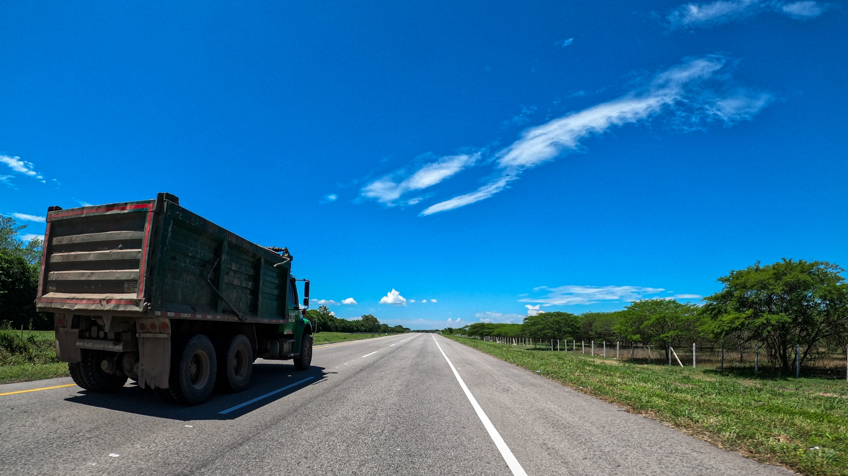
1. Ejecución Presupuestal Vigencia 2025
Corte 31 de marzo 2025

Slide 3
SUPERINTENDENCIA DE TRANSPORTE
EJECUCIÓN VIGENCIA 2025
31 DE MARZO DE 2025​
Cifras en millones de pesos
Compromiso 35%
Obligado
11%
CONCEPTO | APR. VIGENTE | COMPROMISO | % | OBLIGACIÓN | %
FUNCIONAMIENTO | 60.448 | 22.310 | 37% | 8.699 | 14%
INVERSIÓN | 37.068 | 12.122 | 33% | 1.719 | 5%
TOTAL | 97.515 | 34.432 | 35% | 10.418 | 11%

Slide 4
SUPERINTENDENCIA DE TRANSPORTE
EJECUCIÓN FUNCIONAMIENTO VIGENCIA 2025
31 DE MARZO DE 2025​
Cifras en millones de pesos
Compromiso 37%
Obligado
14%
RUBRO | APR. VIGENTE | COMPROMISO | % | OBLIGACIÓN | %
GASTOS DE PERSONAL | 33.733 | 5.876 | 17% | 5.865 | 17%
ADQUISICIÓN DE BIENES Y SERVICIOS | 21.291 | 16.352 | 77% | 2.757 | 13%
TRANSFERENCIAS CORRIENTES | 5.256 | 82 | 2% | 77 | 1%
GASTOS POR TRIBUTO, MULTAS, SANCIONES E INTERES DE MORA | 168 | 0 | 0% | 0 | 0%
TOTAL | 60.448 | 22.310 | 37% | 8.699 | 14%

Slide 5
SUPERINTENDENCIA DE TRANSPORTE
EJECUCIÓN META FUNCIONAMIENTO VIGENCIA 2025
31 DE MARZO DE 2025​
Cifras en millones de pesos

Slide 6
SUPERINTENDENCIA DE TRANSPORTE
EJECUCIÓN INVERSIÓN VIGENCIA 2025
31 DE MARZO DE 2025​
Cifras en millones de pesos
Compromiso 33%
Obligado
5%
PROYECTO INVERSIÓN | APR. VIGENTE | COMPROMISO | % | OBLIGACIÓN | %
FORTALECIMIENTO | 15.177 | 6.664 | 44% | 1.103 | 7%
MEJORAMIENTO | 21.891 | 5.458 | 25% | 616 | 3%
TOTAL | 37.068 | 12.122 | 33% | 1.719 | 5%

Slide 7
SUPERINTENDENCIA DE TRANSPORTE
EJECUCIÓN INVERSIÓN VIGENCIA 2025
31 DE MARZO DE 2025​
Cifras en millones de pesos

Slide 8
SUPERINTENDENCIA DE TRANSPORTE
EJECUCIÓN INVERSIÓN FORTALECIMIENTO VIGENCIA 2025
31 DE MARZO DE 2025​
Cifras en millones de pesos
Compromiso 44%
Obligado
7%
PRODUCTO | APR. VIGENTE | COMPROMISO | % | OBLIGACIÓN | %
DOCUMENTOS DE INVESTIGACIÓN | 1.750 | 0 | 0% | 0 | 0%
DOCUMENTOS DE PLANEACIÓN | 528 | 467 | 88% | 45 | 8%
SERVICIO DE SUPERVISIÓN EN EL CUMPLIMIENTO DE LOS REQUISITOS EN EL SECTOR TRANSPORTE | 12.898 | 6.195 | 48% | 1.058 | 8%
TOTAL | 15.177 | 6.663 | 44% | 1.103 | 7%

Slide 9
SUPERINTENDENCIA DE TRANSPORTE
EJECUCIÓN META INVERSIÓN FORTALECIMIENTO VIGENCIA 2025
31 DE MARZO DE 2025​
Cifras en millones de pesos

Slide 10
SUPERINTENDENCIA DE TRANSPORTE
EJECUCIÓN INVERSIÓN MEJORAMIENTO VIGENCIA 2025
31 DE MARZO DE 2025​
Cifras en millones de pesos
Compromiso 25%
Obligado
3%
PRODUCTO | APR. VIGENTE | COMPROMISO | % | OBLIGACIÓN | %
SERVICIO DE IMPLEMENTACIÓN SISTEMAS DE GESTIÓN | 7.337 | 2.014 | 27% | 272 | 4%
SERVICIOS DE INFORMACIÓN ACTUALIZADOS | 12.819 | 2.809 | 22% | 344 | 3%
SERVICIOS TECNOLÓGICOS | 1.734 | 635 | 37% | 0 | 0%
TOTAL | 21.891 | 5.458 | 25% | 616 | 3%

Slide 11
SUPERINTENDENCIA DE TRANSPORTE
EJECUCIÓN INVERSIÓN MEJORAMIENTO VIGENCIA 2025
31 DE MARZO DE 2025​
Cifras en millones de pesos

